Slide 1
Государственное автономное учреждение социального обслуживания населения Свердловской области «Комплексный центр социального обслуживания населения города Каменска-Уральского»
Школа пожилого возраста по направлению «Садоводы и огородники»
Руководитель: специалист по социальной работе Грехова Татьяна Владимировна

Slide 2
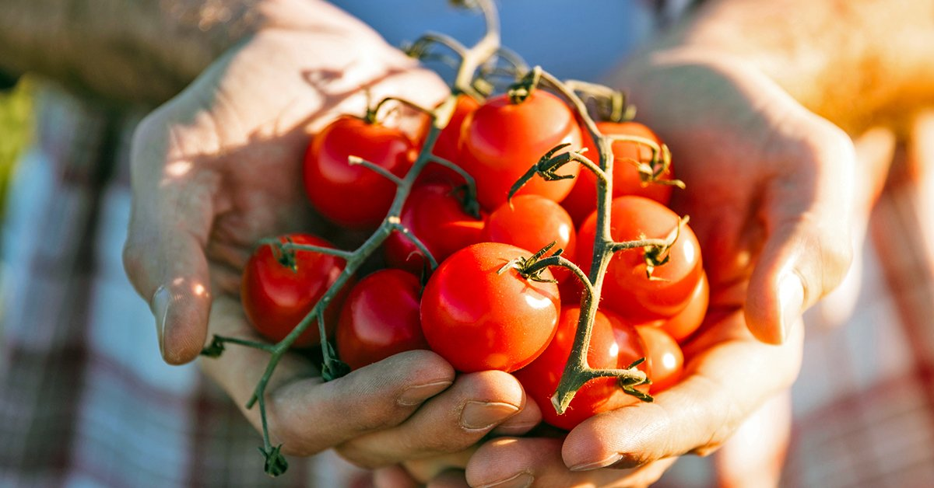
Тема занятия: «Организация работ на приусадебном участке. Уход за томатами.

Slide 3
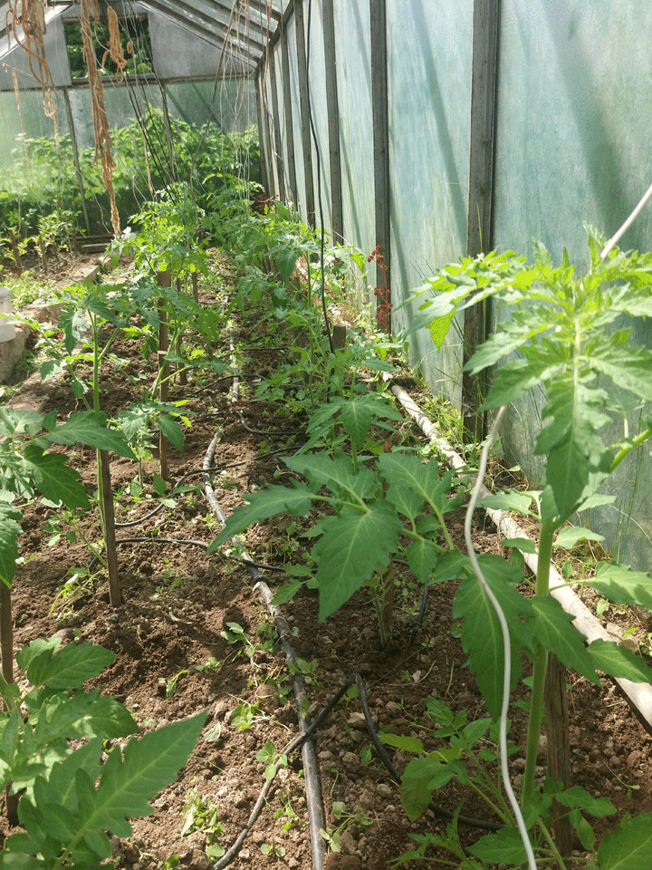
После высадки томатов следят, чтобы не образовывалась жесткая корка, почву регулярно рыхлят вслед за поливом.

Slide 4
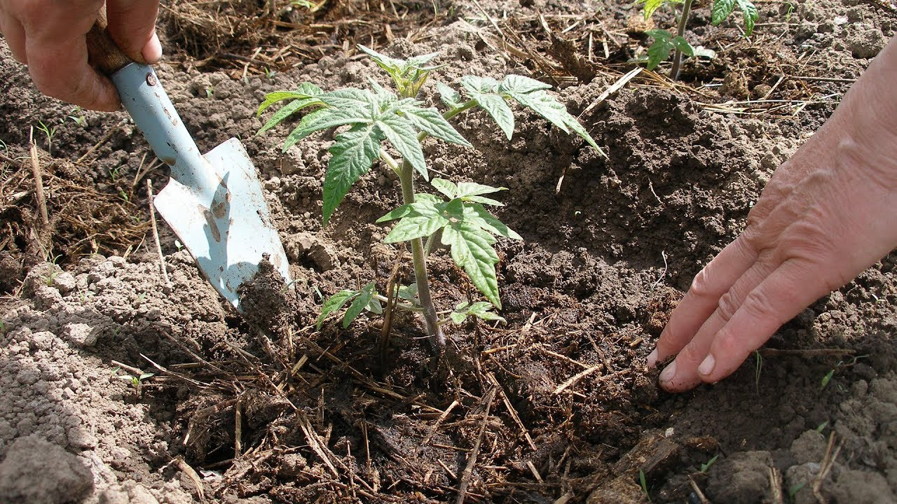
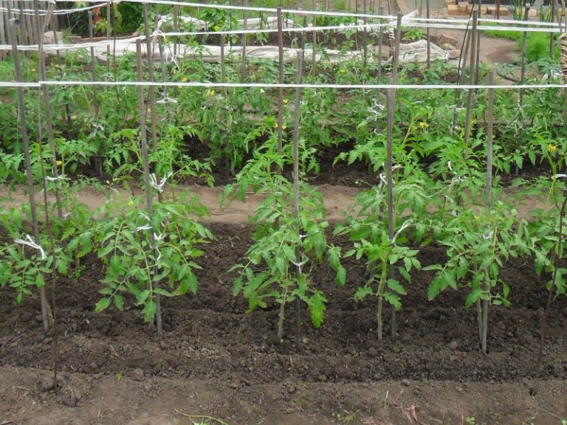
Через 15-20 дней после посадки в открытый грунт, помидоры нужно окучить, в дальнейшем эту процедуру проводят еще дважды. Одновременно с окучиванием вносят минеральные удобрения. Их нехватку можно выявить по внешнему виду растений.
Томаты не любят полив дождеванием, влагу вносят строго под корень. Культура требует редкого, но обильного полива. Определить необходимость увлажнения можно по внешнему виду томатов — листья темнеют, становятся поникшими.
Первые 10-15 дней после высадки рассады помидоры можно не поливать, им хватит влаги, внесенной во время посадки. С появлением завязей потребность в воде у томатов резко возрастает. В это время растения поливают с интервалом в 5-7 дней, внося под каждый куст до 5 л воды.

Slide 5
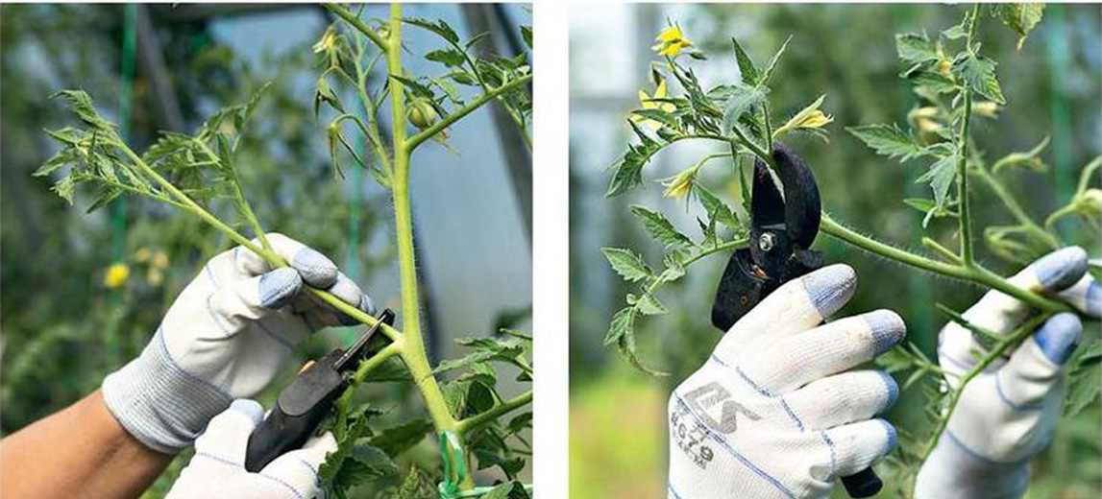
Томаты можно формировать в один, два и три стебля.
Все пасынки удаляют, не давая вырасти больше, чем на 5 см в длину.
Производить эту процедуру необходимо утром в солнечный день, чтобы до вечера ранки затянулись.
Пасынки нельзя отрывать руками, чтобы не повредить стебель. Обычно используют острый секатор или небольшие ножницы.

Slide 6
При выращивании в теплице растения требуется подвязать к шпалере (шпалера-решётка, служащая опорой для растений. через неделю после высадки.
Тепличные томаты обязательно нужно формировать.
Индетерминантные сорта прищипывают над 5 кистью, оставляя сверху два листа.
Детерминантные сорта формируют таким образом, чтобы на кусте осталось 4-5 кистей.
Нижние пожелтевшие листья периодически обрывают.

Slide 7
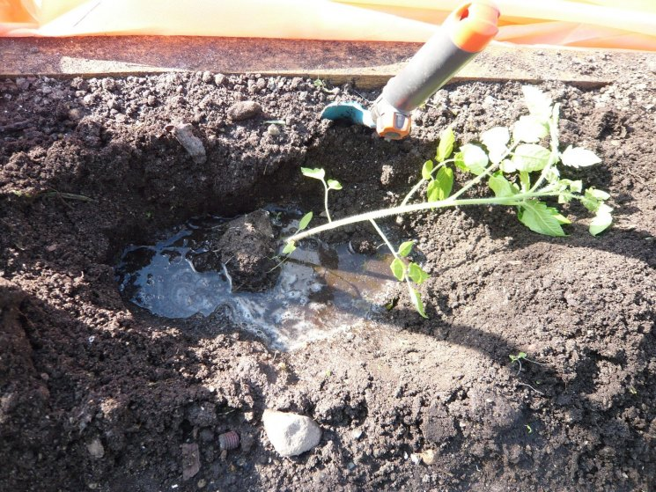
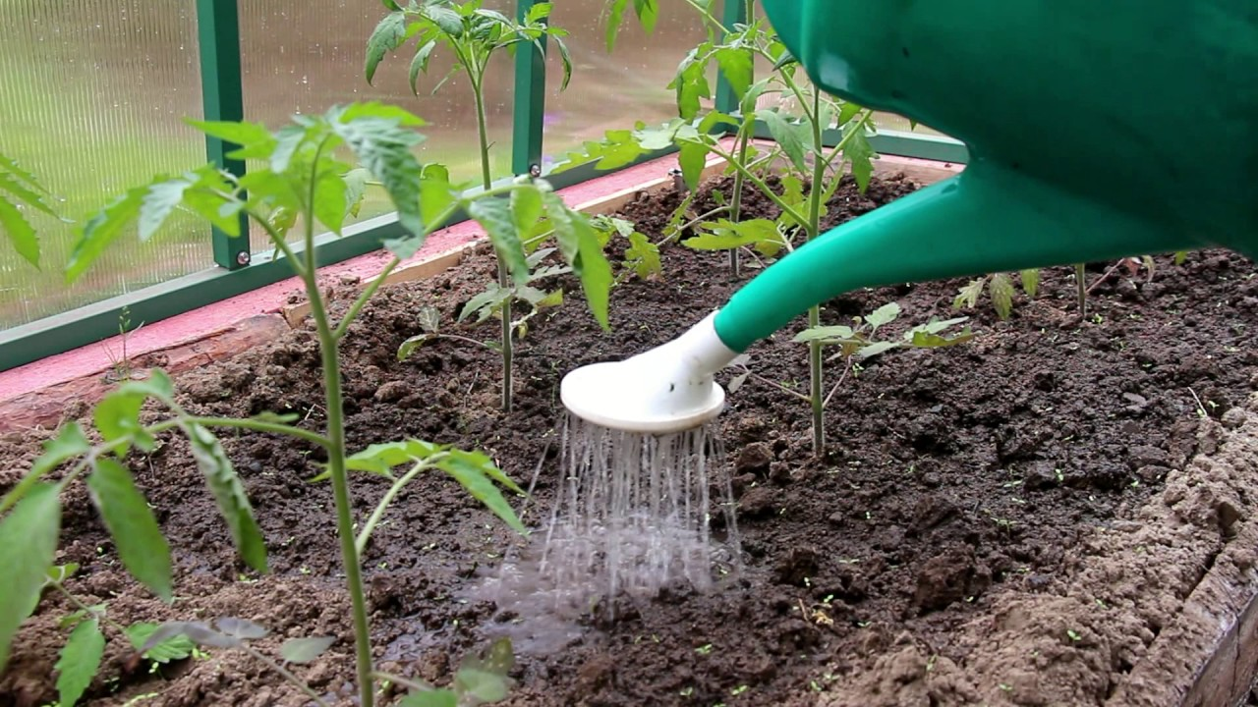
Полив проводят в первой половине дня, после этого теплицу проветривают.

Slide 8
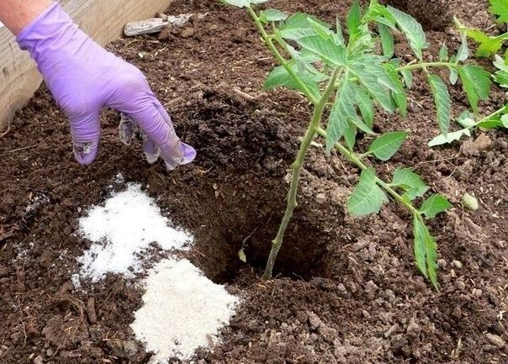
Корневые подкормки вносят трижды за сезон. В качестве подкормки можно использовать минеральные комплексы, жидкие органические удобрения, настой скошенной травы.

Slide 9
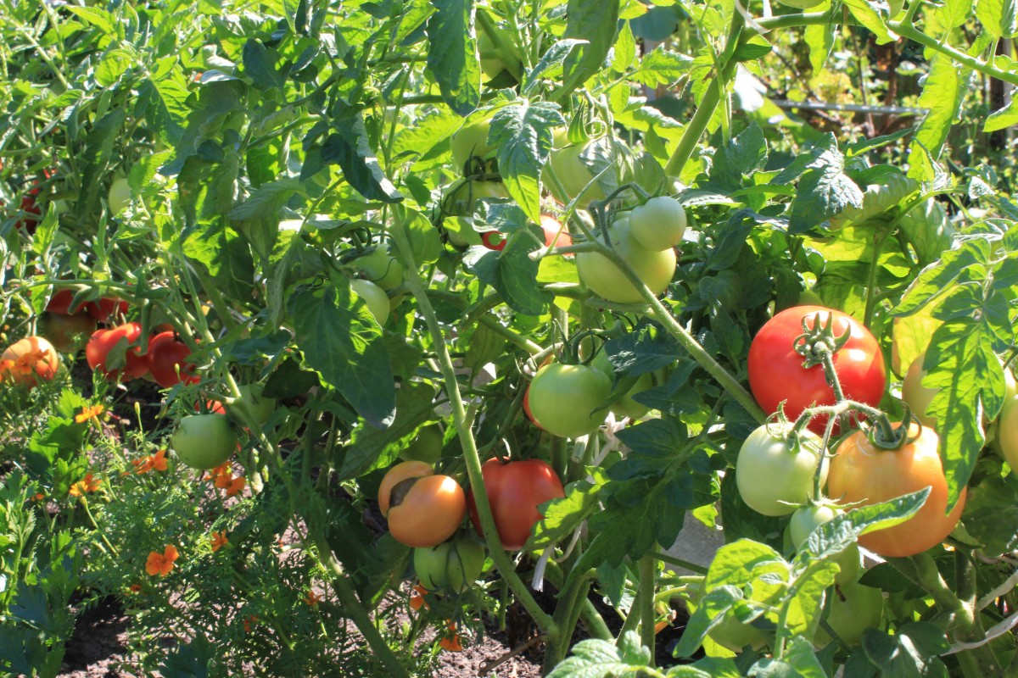
Для более успешного опыления кусты во время цветения встряхивают.

Slide 10
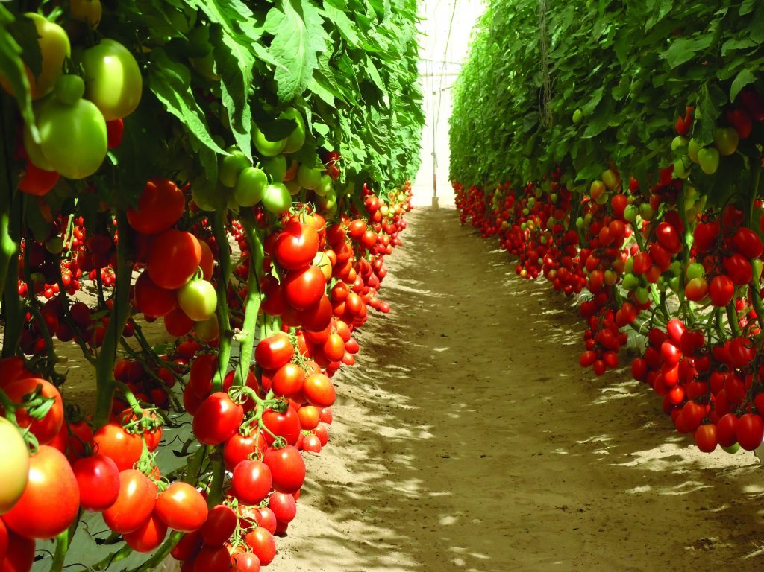
Спасибо за внимание!

